Slide 1
一周总结
王储

Slide 2
本周进行了pta与慕课练习
下周计划：继续进行了pta与慕课练习

Slide 3
1.赋值运算：
转换规则：
1.int——char short
2.unsigned——unsigned short
3.unsigned long——long
4.double——float

Slide 4
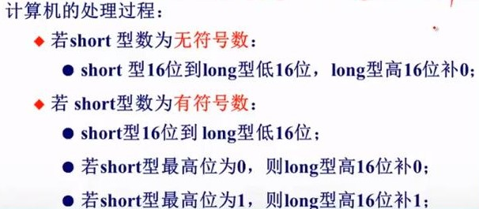
1.类型转换：至少右侧数据的类型比左侧低或同级。
2.常数转短数：从低位截取，其余省略。
3.短数转长数：

Slide 5
2.赋值运算：
自增，自减： n++：先赋值，再自增
++n：先自增，再赋值
如：n=j=1； int a=n++； int b=++j；
则a=1，b=2；

Slide 6
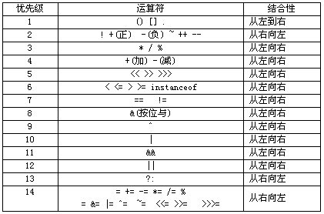
运算符优先级表：

